Slide 1

머신러닝 차원축소
선형대수학 응용 예제
202021224 주민찬

Slide 2
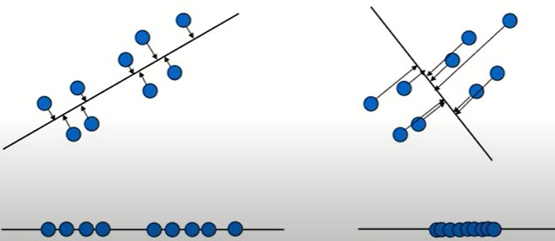
주성분분석(PCA)
Principal Component Analysis
가장 기본적인 차원 축소 기법
데이터를 축에 사영했을 때 가장 높은 분산(정보 손실 최소화)을 가지는 데이터의 축(주성분)을 찾아 그 축으로 차원을 축소하는 것
출처: https://casa-de-feel.tistory.com/19

Slide 3
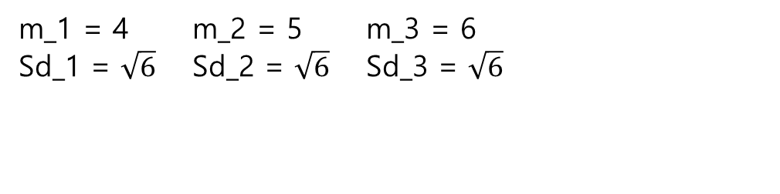
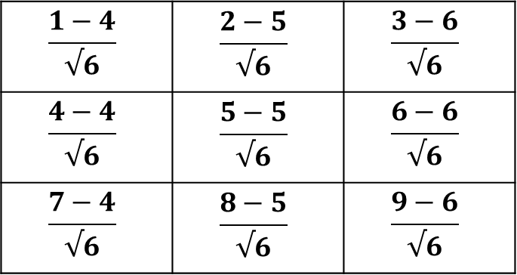

데이터 정규화
1 | 2 | 3
4 | 5 | 6
7 | 8 | 9
$$\frac{1−4}{√6}$$ | $$\frac{2−5}{√6}$$ | $$\frac{3−6}{√6}$$
$$\frac{4−4}{√6}$$ | $$\frac{5−5}{√6}$$ | $$\frac{6−6}{√6}$$
$$\frac{7−4}{√6}$$ | $$\frac{8−5}{√6}$$ | $$\frac{9−6}{√6}$$
$X$ =
m_1 = 4 m_2 = 5 m_3 = 6
Sd_1 = $\sqrt{6}$ Sd_2 = $\sqrt{6}$ Sd_3 = $\sqrt{6}$

Slide 4
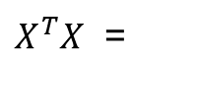

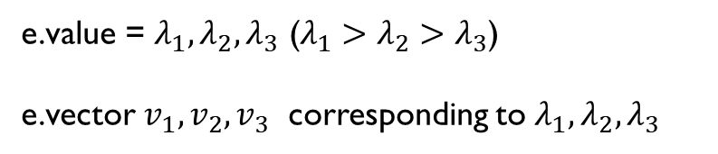
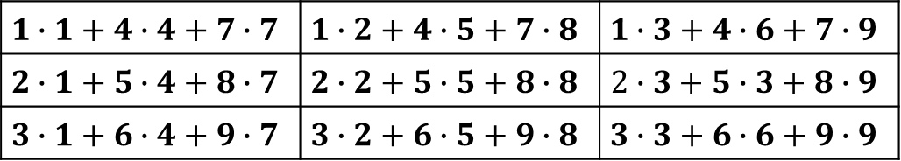
공분산 행렬
$X$ =
$X^{T}$ =
1 | 2 | 3
4 | 5 | 6
7 | 8 | 9
$$1∙1+4∙4+7∙7$$ | $$1∙2+4∙5+7∙8$$ | $$1∙3+4∙6+7∙9$$
$$2∙1+5∙4+8∙7$$ | $$2∙2+5∙5+8∙8$$ | $$2∙3+5∙3+8∙9$$
$$3∙1+6∙4+9∙7$$ | $$3∙2+6∙5+9∙8$$ | $$3∙3+6∙6+9∙9$$
$X^{T}X$ =
66 | 78 | 90
78 | 93 | 108
90 | 108 | 126
e.value = $λ_{1},λ_{2},λ_{3}$ ($λ_{1}>λ_{2}>λ_{3}$)
e.vector $v_{1},v_{2},v_{3}$ corresponding to $λ_{1},λ_{2},λ_{3}$
1 | 4 | 7
2 | 5 | 8
3 | 6 | 9
=

Slide 5

주성분 선택 및 주성분으로 투영
원본 데이터 e.vector 2차원으로 변환
$[ \begin{matrix}x_{1} \\ x_{2} \\ x_{3}\end{matrix} ]$ $v_{1},v_{2}$ $[ \begin{matrix}{proj}_{v_{1}}x_{1} & {proj}_{v_{2}}x_{1} \\ {proj}_{v_{1}}x_{2} & {proj}_{v_{2}}x_{2} \\ {proj}_{v_{1}}x_{3} & {proj}_{v_{2}}x_{3}\end{matrix} ]$

Slide 6
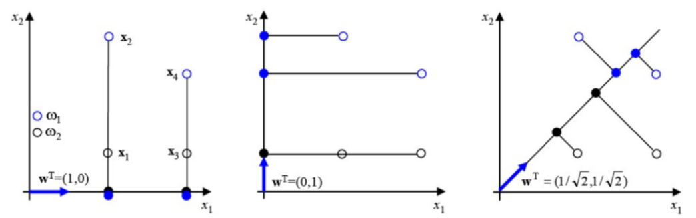
PCA의 한계점
PCA의 주요 한계점으로 최대의 분산의 각 축이 반드시 클래스 간의 구별을 잘하는 좋은 피처를 뽑아준다는 보장이 없다는 점
그 차원을 축소하는 데 있어 클래스 간의 차별성을 최대화할 수 있는 방향으로 수행하는 것이 LDA입니다.
출처: https://casa-de-feel.tistory.com/19

